Slide 1
Pembinaan oleh PPKBD
MEMBANGUN KELUARGA
MENCEGAH STUNTING
Kecamatan Banjar
Sumber : Buku Pintar Stunting BKKBN, 2021

Slide 2
Latar Belakang
LATAR BELAKANG
Tahun 2019 : Angka Stunting di Indonesia 27,67%
Hasil dari Survei Status Gizi Balita Indonesia (SSGBI)
Standar WHO (Organisasi Kesehatan Dunia) untuk Stunting : dibawah 20%
Sebagai Komitmen pemerintah dalam menangani STUNTING, dibuatlah Peraturan Presiden No.72 Tahun 2021 tentang Percepatan Penurunan Stunting

Slide 3
Latar Belakang
LATAR BELAKANG

Slide 4
STUNTING adalah gangguan pertumbuhan dan perkembangan pada anak yang diakibatkan oleh kekurangan gizi dalam jangka waktu yang Panjang dan infeksi penyakit berulang yang ditandai dengan Panjang atau TINGGI badan sesuai umur berada di bawah standar Kementerian Kesehatan

Slide 5
APAKAH PENDEK = STUNTING?
BELUM TENTU
PENDEK tidak selalu berarti anak bisa disebut STUNTING
Stunting adalah terhambatnya pertumbuhan dan perkembangan
Anak yang STUNTING pasti pendek / kerdil

Slide 6
APA YANG MENYEBABKAN STUNTING?
PENYEBAB LANGSUNG
Kurang asupan gizi, terutama pada saat ibu hamil dan usia Balita
PENYEBAB TIDAK LANGSUNG
Akses Terhadap Makanan bergizi
Kebersihan Lingkungan dan Kualitas Air Minum
Akses terhadap Fasilitas Kesehatan

Slide 7
BAHAYA STUNTING?
Dampak Jangka Panjang
Akibat pertumbuhan otak tidak maksimal mengakibatkan kemampuan berpikir dan prestasi belajar rendah
Akibat Kekurangan gizi, perkembangan organ-organ tubuh yang penting menjadi terganggu sehingga beresiko mengalami berbagai Penyakit Tidak Menular (PTM) seperti stroke, diabetes, gangguan jantung pada saat dewasa
Anak yang mengalami Stunting daya tahan tubuhnya rendah sehingga mudah sakit-sakitan

Slide 8
BAGAIMANA CARANYA
MENCEGAH STUNTING ?
STUNTING diakibatkan oleh kekurangan gizi kronis,
Sehingga untuk mencegah STUNTING perlu diperhatikan :
MAKANAN BERAGAM
GIZI dan PORSI SEIMBANG
Terutama bagi Remaja Putri, Hamil,
Menyusui, dan Bayi usia 0 – 24 Bulan

Slide 9
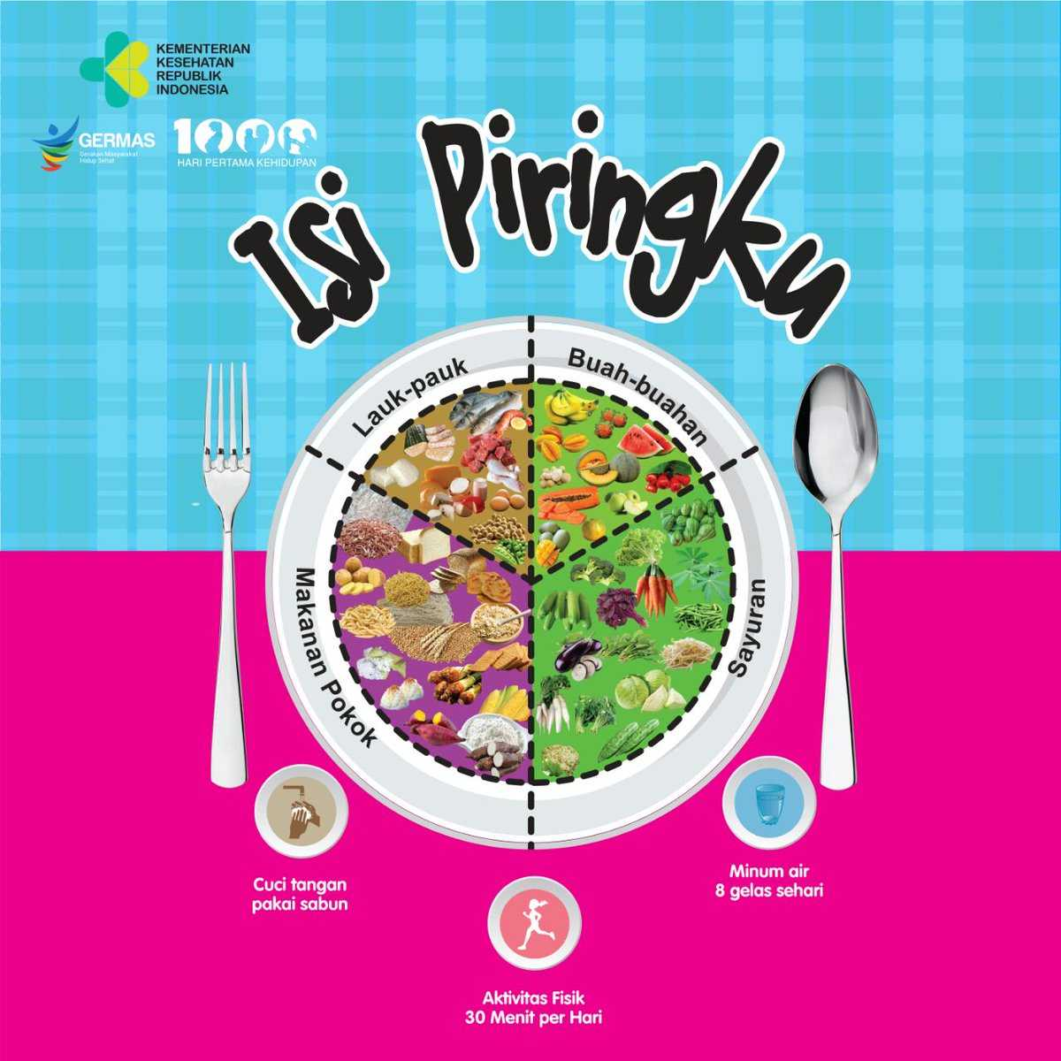
GIZI DAN PORSI SEIMBANG
Makanan Beragam : ada Makanan Pokok (Karbohidrat), Sayuran, Lauk-Pauk, Buah Buahan
Gizi dan Porsi Seimbang :
Sepertiga piring makanan pokok / karbohidrat
Sepertiga piring sayuran
Sedikit Lauk-Pauk
Sedikit Buah-Buahan
Batasi Gula, Garam, Minyak

Slide 10
BAGAIMANA CARANYA
MENCEGAH STUNTING ?

Slide 11
BAGAIMANA CARANYA
MENCEGAH STUNTING ?
Lakukan Pemantauan
Berat Badan dan Panjang Badan secara rutin

Slide 12
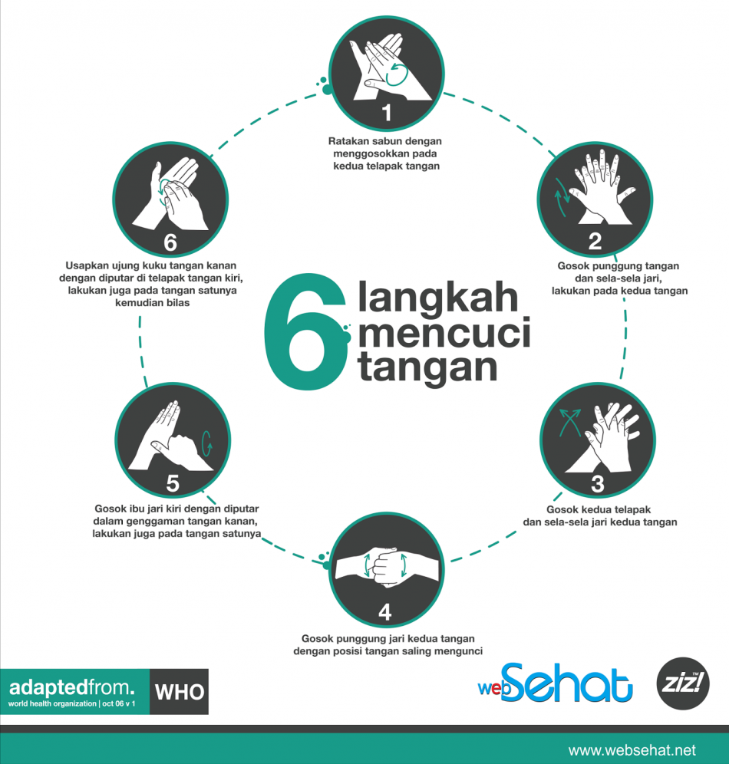
BAGAIMANA CARANYA
MENCEGAH STUNTING ?
PERILAKU HIDUP BERSIH DAN SEHAT

Slide 13
BAGAIMANA CARANYA
MENCEGAH STUNTING ?
RAJIN DATANG KE POSYANDU

Slide 15
MANFAAT DATANG KE POSYANDU
Memperoleh kemudahan untuk mendapatkan informasi dan pelayanan kesehatan bagi ibu, bayi, dan anak balita.
Pertumbuhan anak balita terpantau sehingga tidak menderita gizi kurang atau gizi buruk.
Bayi dan anak balita mendapatkan kapsul Vitamin A dan Imunisasi Dasar Lengkap
Ibu hamil akan terpantau berat badannya dan memperoleh tablet tambah darah (TTD) serta imunisasi Tetanus Toksoid (TT).
Ibu nifas memperoleh kapsul Vitamin A dan tablet tambah darah (TTD).
Memperoleh penyuluhan kesehatan terkait tentang kesehatan ibu dan anak.
Apabila terdapat kelainan pada bayi, anak balita, ibu hamil, ibu nifas dan ibu menyusui dapat segera diketahui dan dirujuk ke puskesmas.
Dapat berbagi pengetahuan dan pengalaman tentang kesehatan ibu, bayi, dan anak balita.

Slide 16
KEGIATAN KETIKA POSYANDU

Slide 18
SEKIAN & TERIMAKASIH

